Slide 1
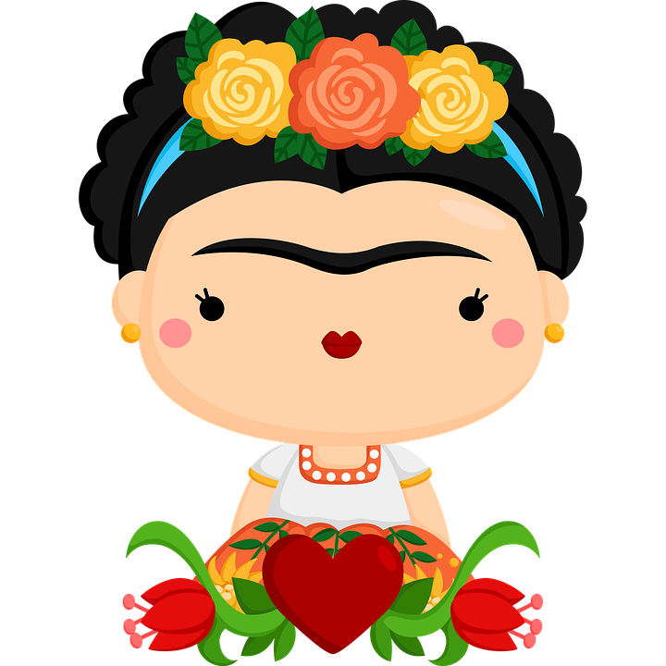
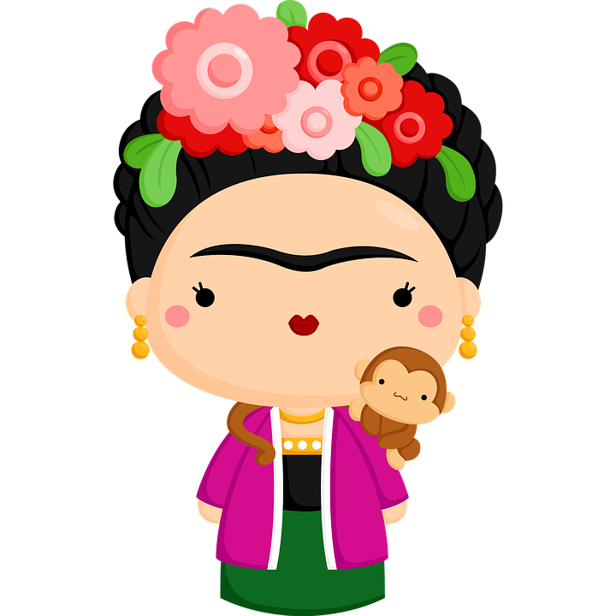
🅵🆁🅸🅳🅰 🅺🅷🅰🅻🅾
PREZENTACIJU IZRADILA: Bojana Lanča

Slide 2
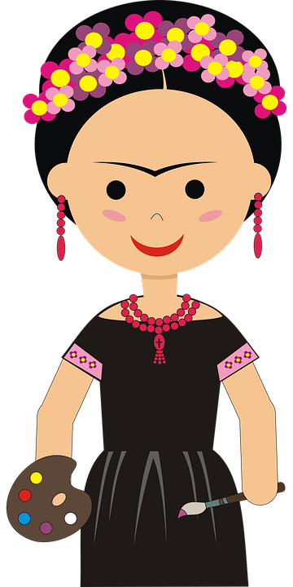
Frida Khalo meksička je umjetnica, rođena 1907. godine.
Umrla je sa 47 godina.
Puno joj je ime Magdalena Carmen Frida Kahlo Calderon.

Slide 3
Frida je kao malena djevojčica oboljela od dječje paralize, zbog koje se život šestogodišnjakinje zauvijek promijenio.
Jedna noga je ostala tanja od druge, stopalo deformirano, a do kraja svog života prikrivala je nedostatak šarenim haljinama, podsuknjama i modnim dodacima.
Već u najranijoj dobi pokazivala je svoj temperament koji ju je razlikovao od druge djece. Bez obzira na dijagnozu, nikada nije pokazivala slabost niti suze. Zbog svoje borbenosti i snažne osobnosti, trenirala je boks, hrvanje i plivanje, te bila jedna od najbržih u svojoj generaciji.

Slide 4
U rujnu 1925. godine, Frida Kahlo doživjela je tešku prometnu nesreću koja joj je zauvijek promijenila život. U sudaru autobusa i tramvaja, 18-godišnja Frida je gotovo izgubila život, a 32 operacije nakon nesreće prikovale su je uz bolnički krevet četiri mjeseca. Oštećenja na kralježnici, slomljena rebra i zdjelica, ostavile su trajne posljednice na Fridino tijelo. Težak period u životu i borbu protiv depresije, prekinulo je slikarsko platno i kist.
Majka joj je donijela pribor za slikanje u krevet kako bi joj pomogla da skrati dane oporavka, a nakon toga više ništa nije bilo isto. Frida je otkrila strast prema slikanju i tijekom života je naslikala 143 slike od kojih je 53 autoportreta.

Slide 5
Bila je jako nesretna i nezadovoljna u svom životu što je i pokazivala u svojim slikama koje su zrcalo njezine patnje i duševne boli.
Danas je jedna od najpoznatijih meksičkih slikarica i žena u svijetu. Jako je voljela životinje i prirodu.
Njezine slike imaju puno boja i emocija, puno prirodnih detalja, životinja, cvijeća, crta, šarenih točkica.

Slide 6
Likovni zadatak:
Prouči Fridine autoportrete, uoči detalje koje imaju njezine slike, prouči koje boje koristi.
Naslikaj Fridin portret - tonski i koloristički se izražavaj,
odaberi jednu njezinu životinju i naslikaj je pokraj Fride, složi neku kompoziciju koja izražava njezin duh.
Na kraju rad trebaš opisati, usporediti s njezinim autoportretima, ispričati neke zanimljivosti o Fridi.

Slide 7
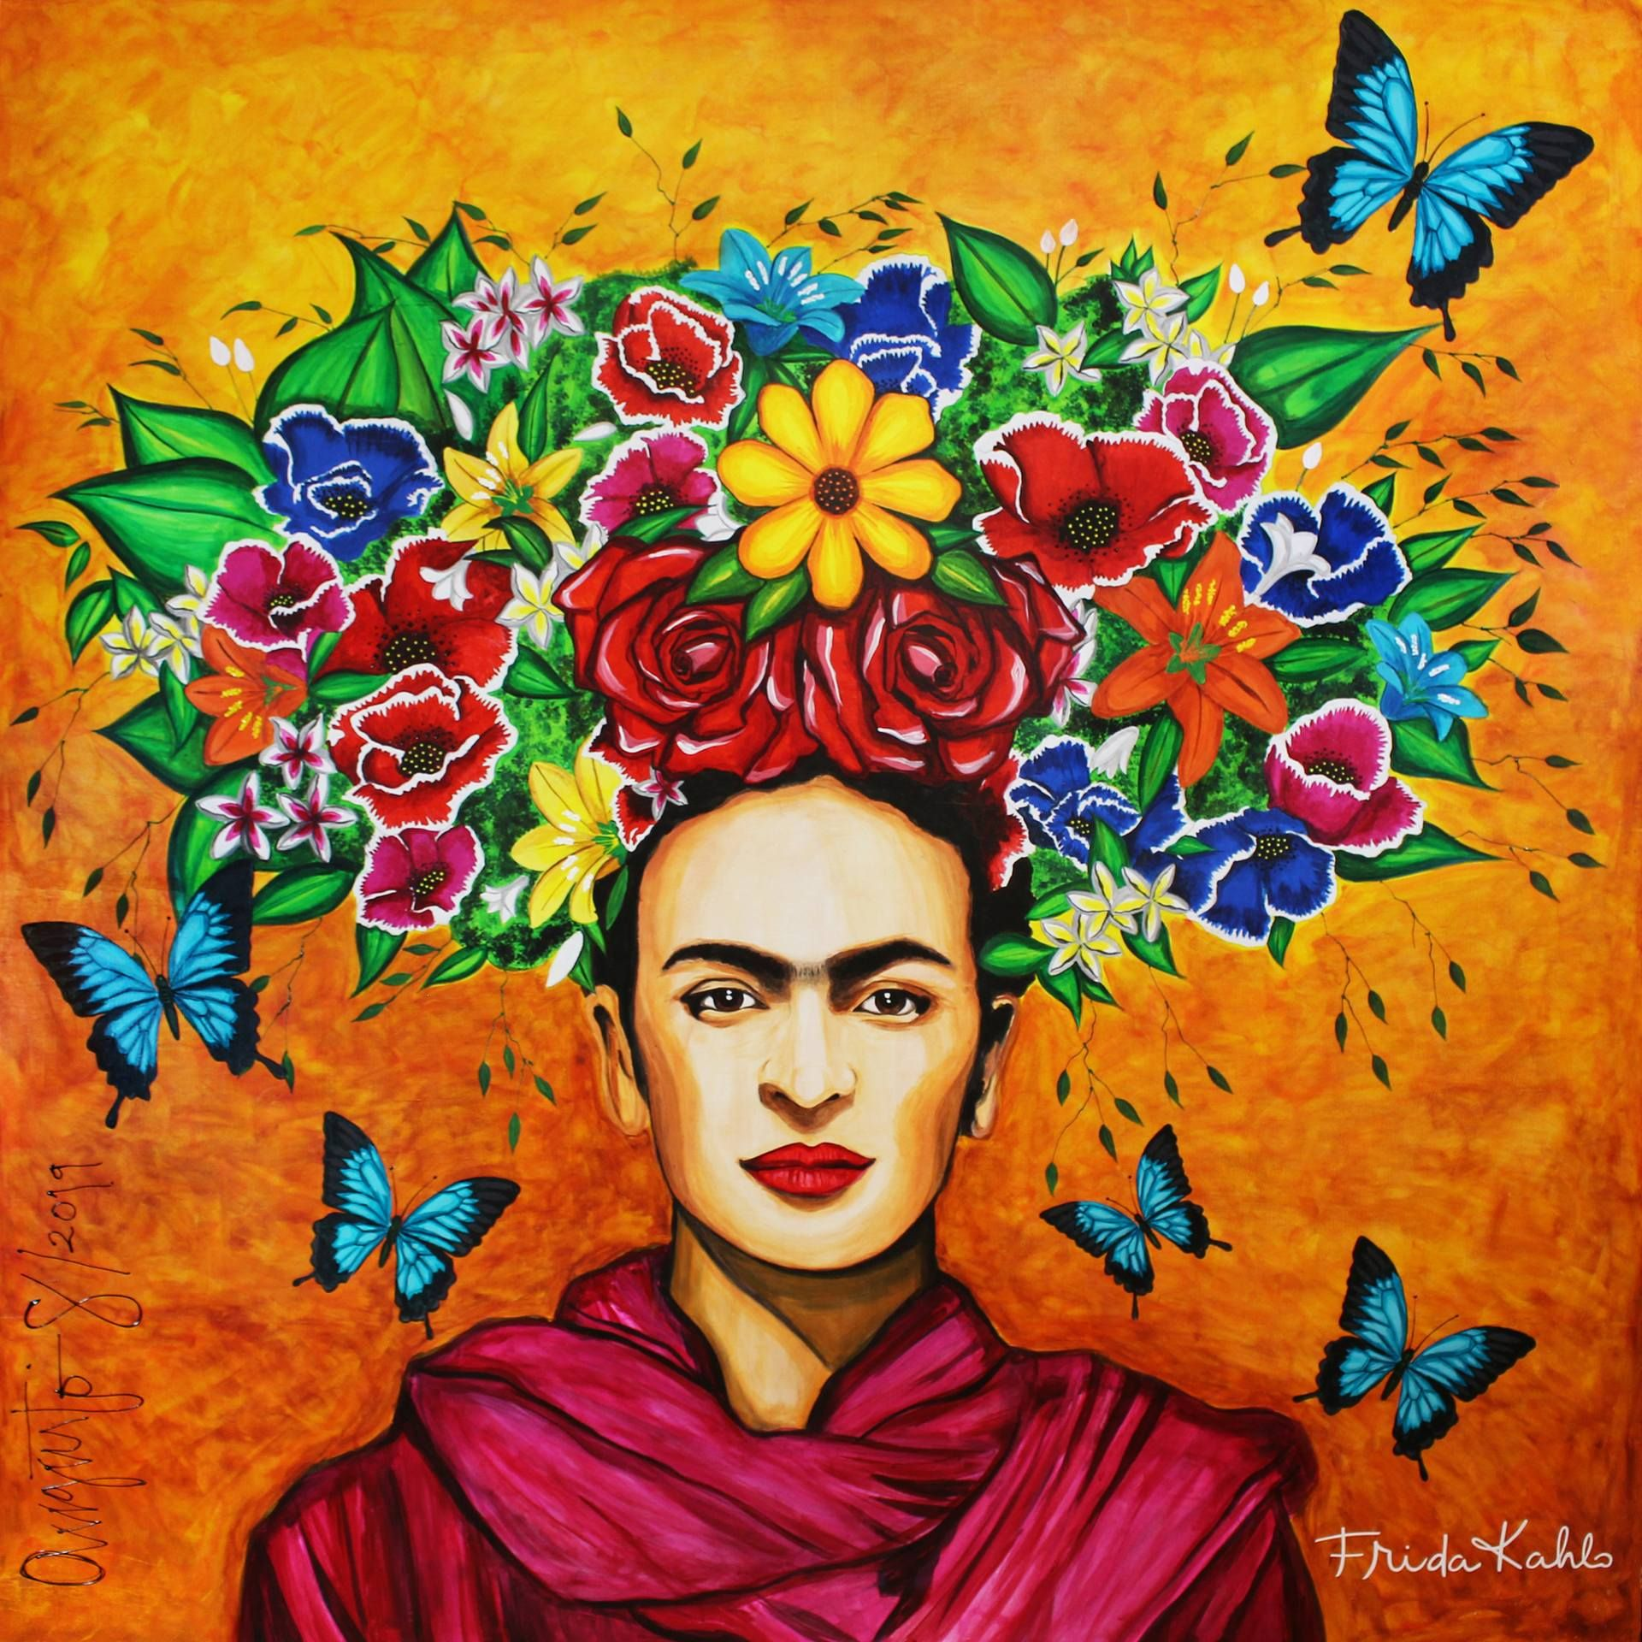
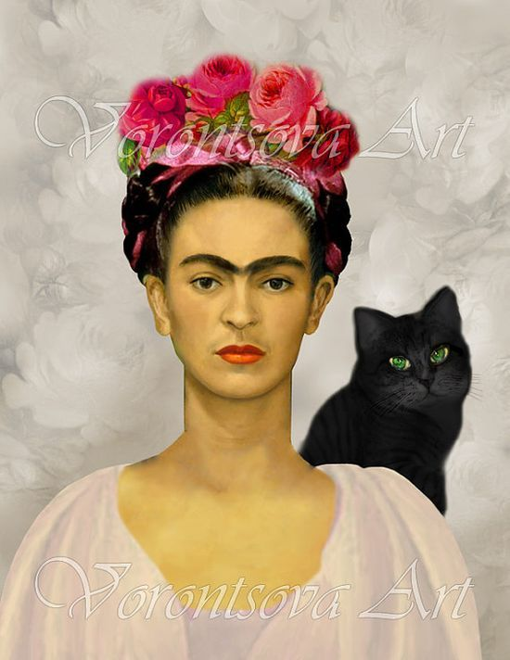

Slide 8
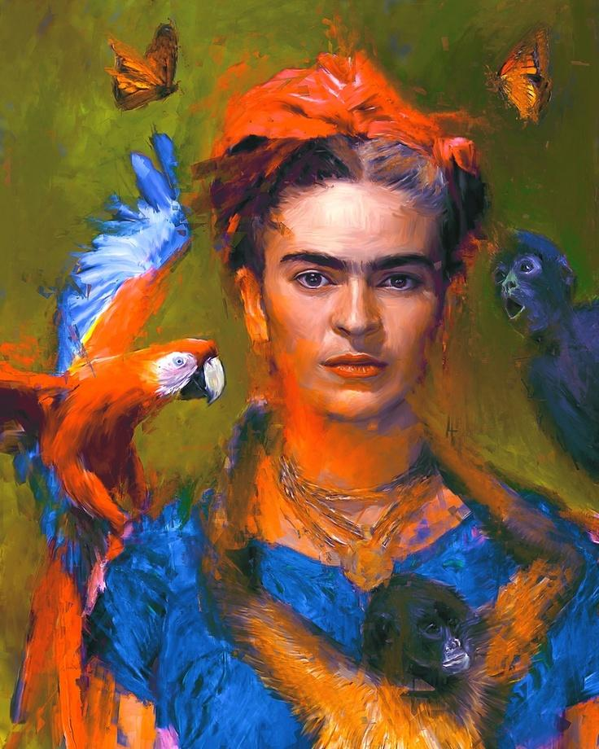
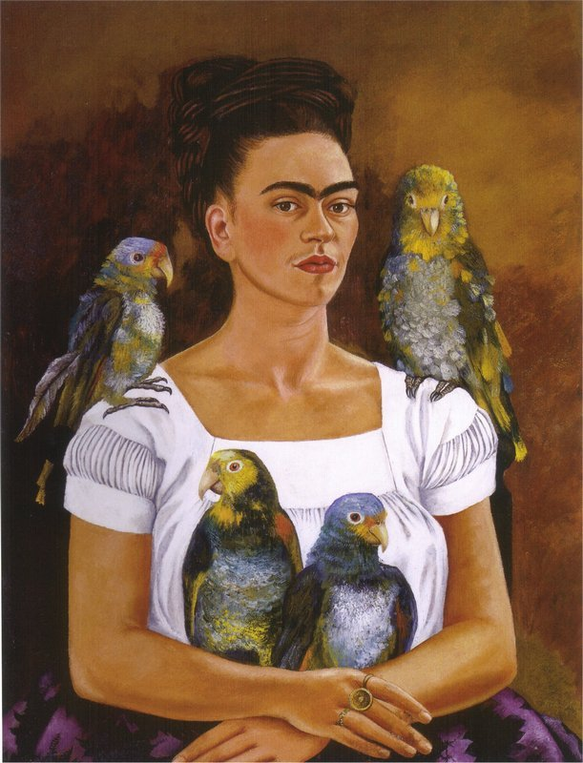

Slide 9
